Slide 1
MICHAEL JACKSON
(Jméno a příjmení, ročník)

Slide 2
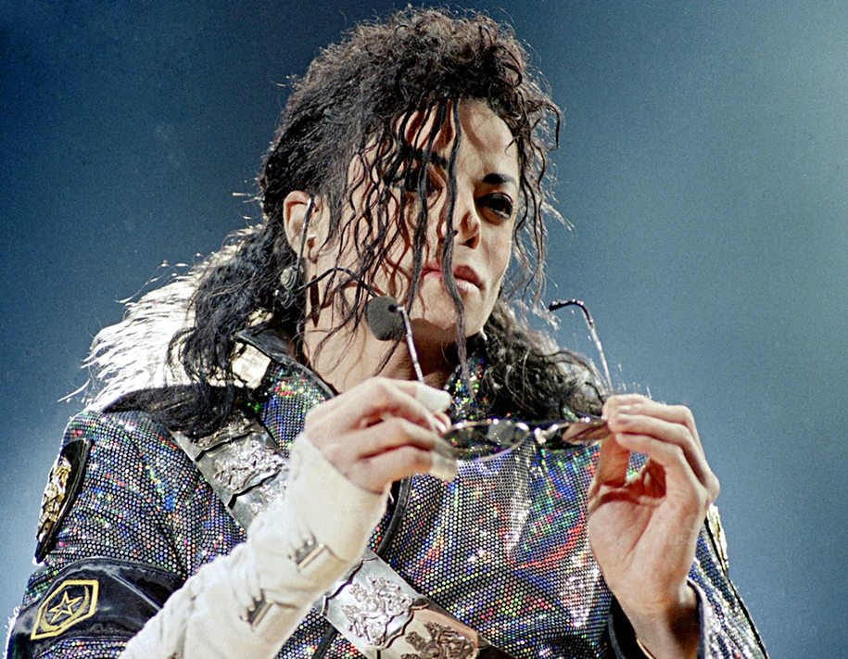
ZÁKLADNÍ INFORMACE:
Rodné jméno : Michael Joseph Jackson
Přezdívka : Král popu ( The King Of Pop)
Původ : Afroamerický
Datum narození : 29. srpna 1958
Datum úmrtí : 25. června 2009
Žánry : R&B, soul, pop, funk…

Slide 3
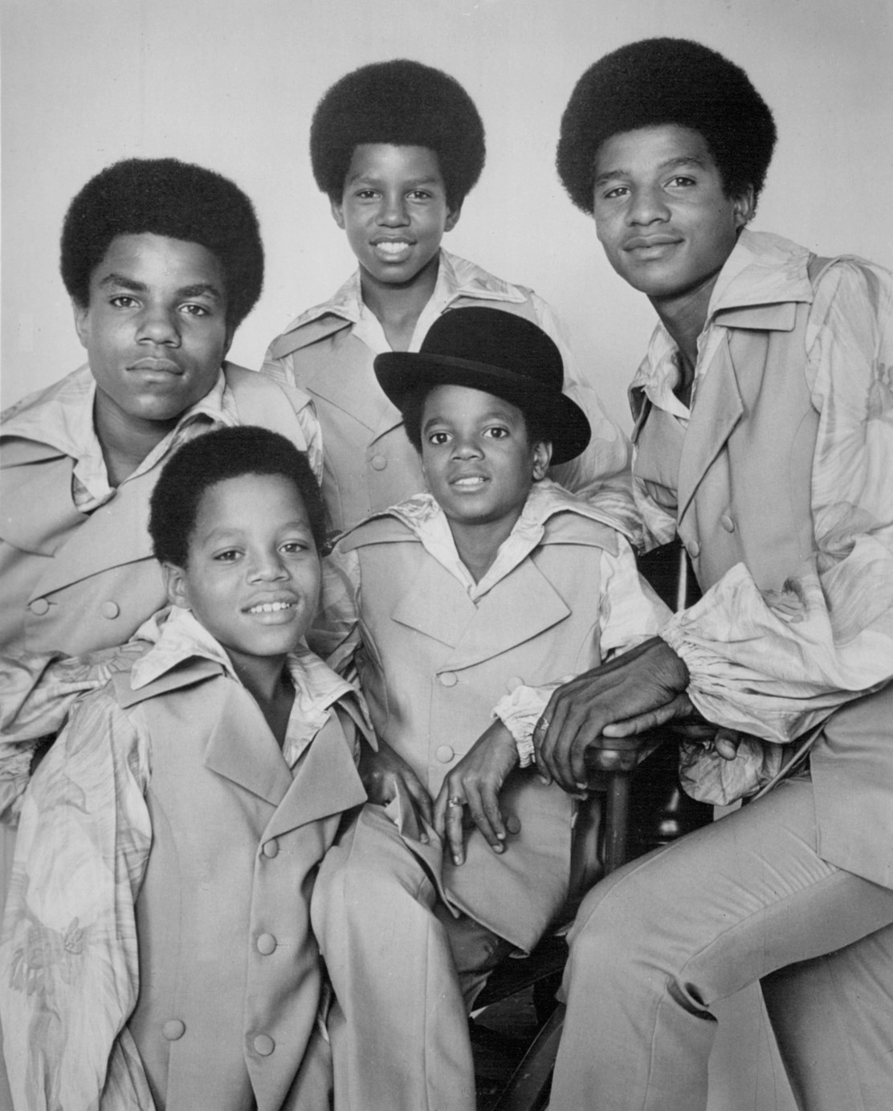
DĚTSTVÍ
Jeho kariéra se začala rozvíjet již v raném věku, za začátek jeho kariéry se považuje rok 1964. V tomto roce vstoupil na podiu se svými bratry ve skupině Jackson 5.
Michael trpěl výchovou svého otce, byl často bit. Otec jej urážel za jeho nos a přezdíval mu Velký nos.

Slide 4
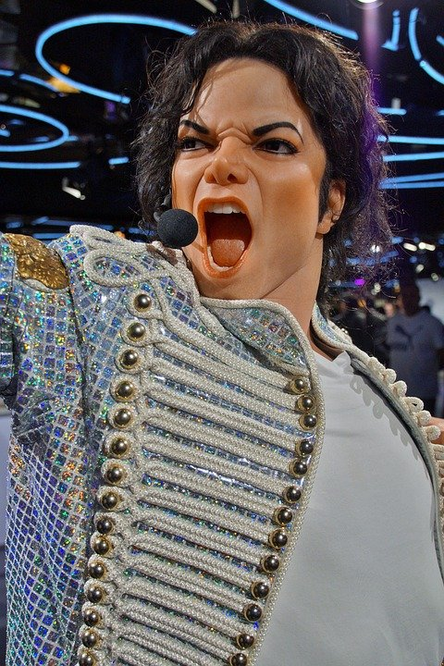
KARIÉRA
Michaelův první hit nese název Got To Be There (UKÁZKA ZDE).
Svou první autorskou desku vydal v roce 1979 pod názvem Off the Wall a právě tahle odstartovala jeho kariéru.
Následující album Thriller se stalo nejprodávanějším albem všech dob.

Slide 5
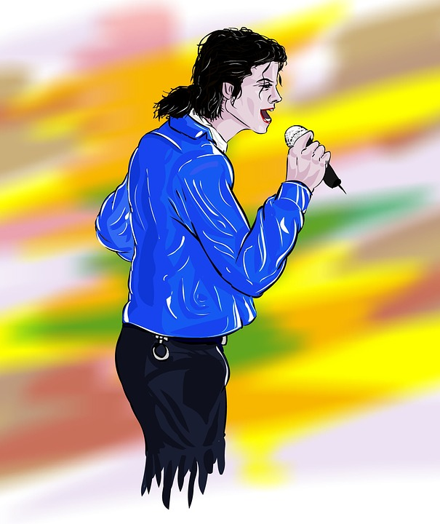
VÝZNAMNÁ ALBA
BAD
DANGEROUS
HISTORY
-druhé nejprodávanější album
- kratší než Thriller
- zlom v jeho kariéře
- beatbox
-propracované zapojení hlasu
- posílená role elektroniky

Slide 6
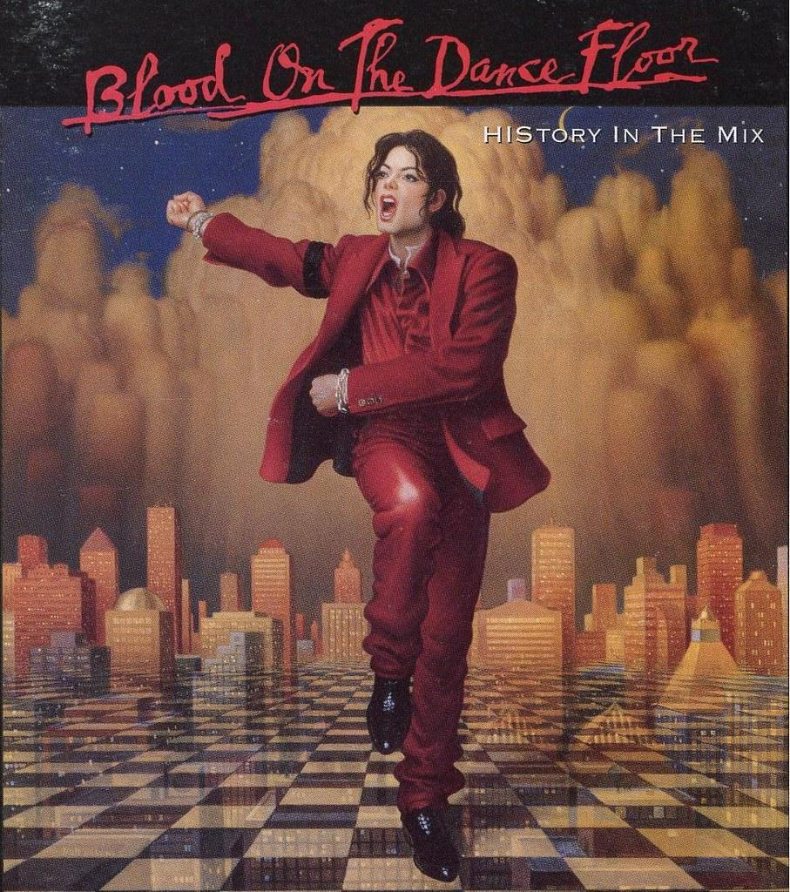
TANEC
Michael Jackson byl skvělým tanečníkem, uměl výborně stepovat a měl nadání na vytváření choreografií.
Díky němu se proslavil moonwalk (měsíční chůze), který poprvé předvedl v roce 1983 při své písni Billie Jane.
UKÁZKA MOONWALK ZDE

Slide 7
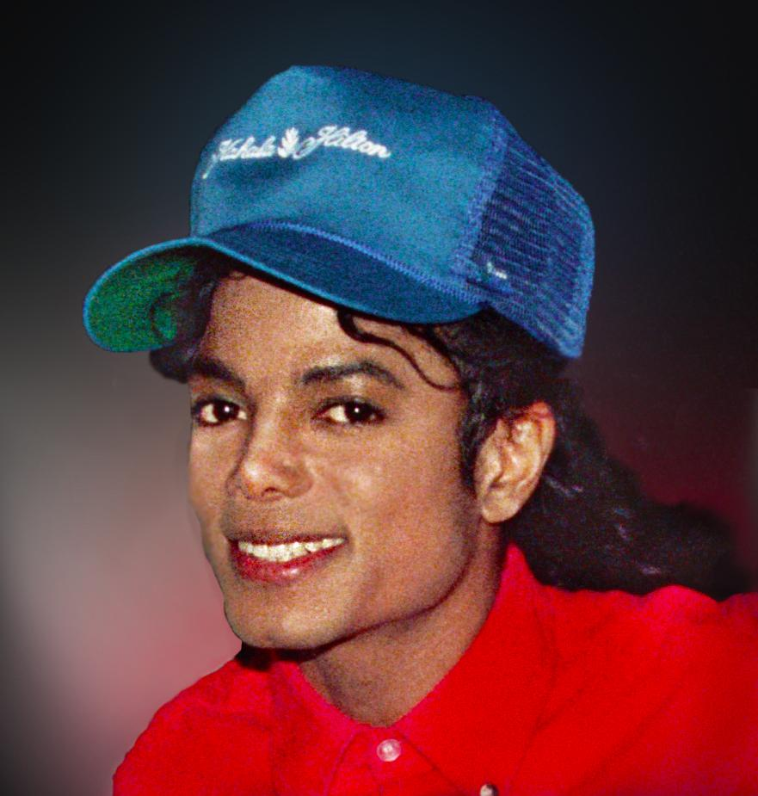
ZDRAVOTNÍ PROBLÉMY A PLASTICKÉ OPERACE
Zpěvák trpěl kožním onemocněním - vitiligo, při kterém dochází ke ztrátě pigmentu. I když byl Michael afroamerického původu, jeho kůže během let získávala světlejší odstín.
Podstoupil plastickou operaci nosu, žádná jiná plastická operace nikdy nebyla potvrzena.
On sám tvrdil, že má pouze jednu.

Slide 8
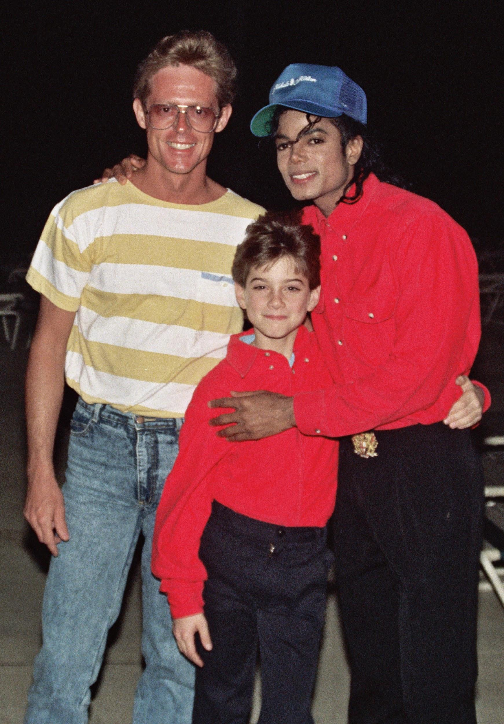
HUMANITÁRNÍ AKTIVITY
CHARITA
Za celý svůj život daroval více než 300 milionů dolarů, sám založil charitativní organizaci Heal the World Foundation ( Uzdravme svět).
TEXTY PÍSNÍ
Ve svých písní často poukazoval na problémy společnosti. Rasismus, HIV, násilí… - ve své době to byly dost kontroverzní témata.

Slide 9
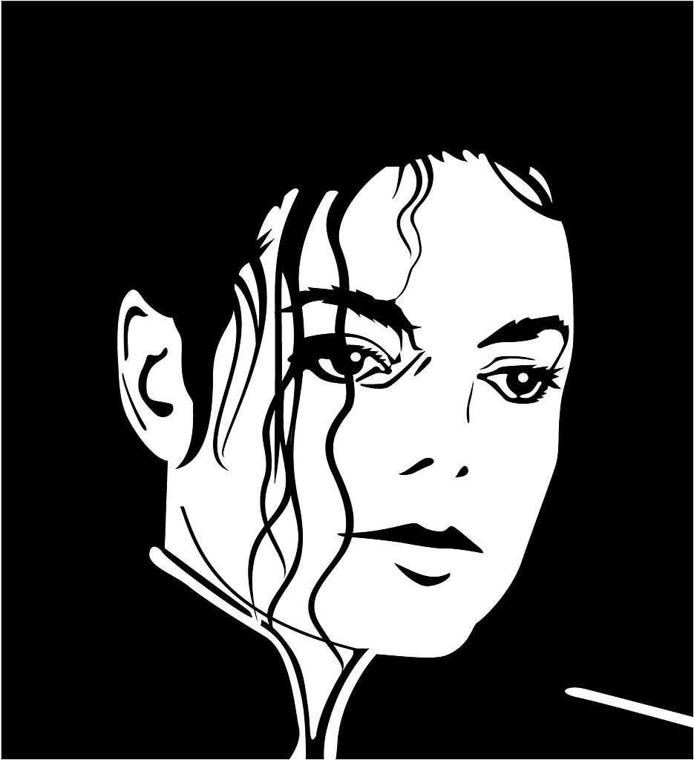
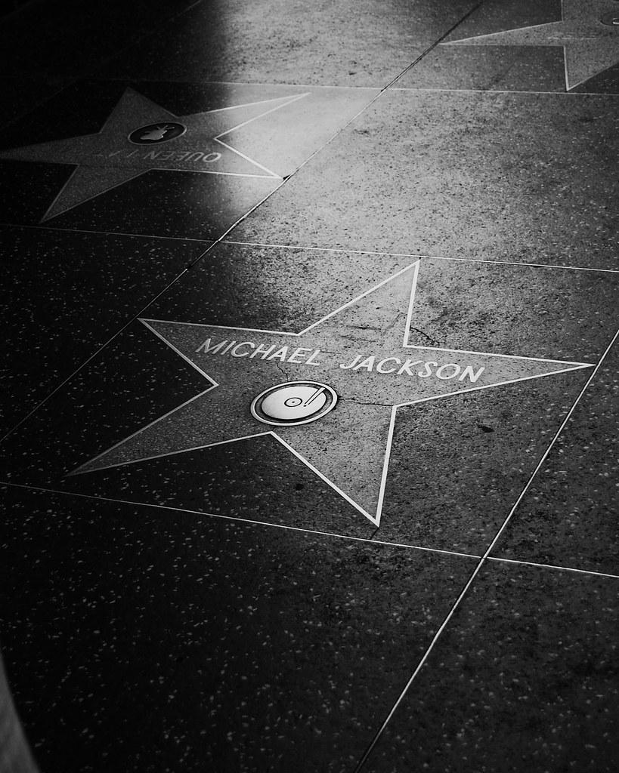
OCENĚNÍ
Michael Jackson získal mnoho ocenění, byl dokonce zapsán do Guinessovy knihy rekordů, jako nejúspěšnější interpret všech dob.
Získal celkem 13 cen Grammy a 26 cen American Music Award.
Byl také prvním umělcem, který získal 2 hvězdy na chodníku slávy.

Slide 10
DOKUMENT
Michael v roce 2003 svolil k natočení dokumentu o něm samém, byl ve formě rozhovorů. Přiznal se v něm ke spousty věcem, rozhodně stojí za zhlédnutí.
Nese název Living with Michael Jackson.
ODKAZ NA DOKUMENT ZDE

Slide 11

UKÁZKA JEHO TVORBY
01
02
BILLIE JEAN
sMOOTH CRIMINAL
03
04
BLACK OR WHITE
BAD
ODKAZ ZDE
ODKAZ ZDE
ODKAZ ZDE
ODKAZ ZDE

Slide 12
POUŽITÉ ZDROJE:
https://chcidoameriky.cz/hollywoodsky-chodnik-slavy-informace-fotky-a-kompletni-seznam-jmen-hvezd
https://cs.wikipedia.org/wiki/Michael_Jackson
https://cs.wikipedia.org/wiki/Moonwalk_(tanec)

